Slide 1
高雄市議會第2屆第2次定期大會
高雄市政府秘書處業務報告
報告人：處長陳瓊華
104年10月29日
Notes:
1
很榮幸帶領秘書處主管到大會接受大高雄最新的民意檢驗，以下介紹本處本會期調任的主管，職工管理科蘇枝田科長；視察室侯燕嬌主任。

Slide 2
本處業務
公文檔案
電子化
推動高雄
國際化
公務環境
品質化
宿舍管理
制度化
機要業務
彈性化
職工管理
平權化
消費保護
積極化
Notes:
秘書處業務共有七個核心內容
1.公文檔案電子化
2.國際事務積極化
3.提升公務環境品質
4.宿舍管理制度化
5.機要業務彈性化
6.職工管理人性化
7.消費保護合理化

Slide 3
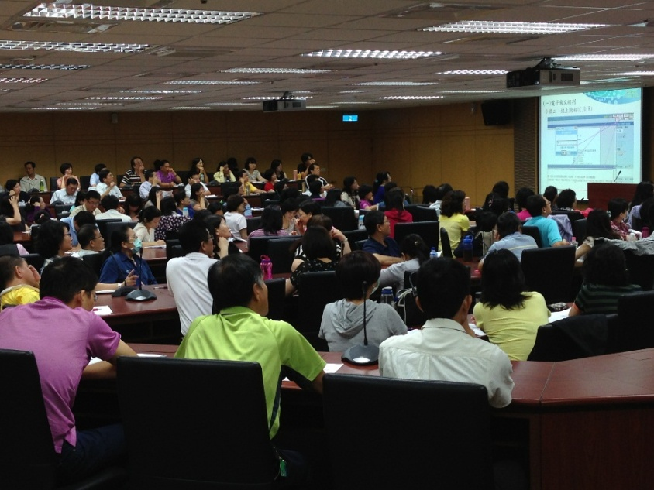
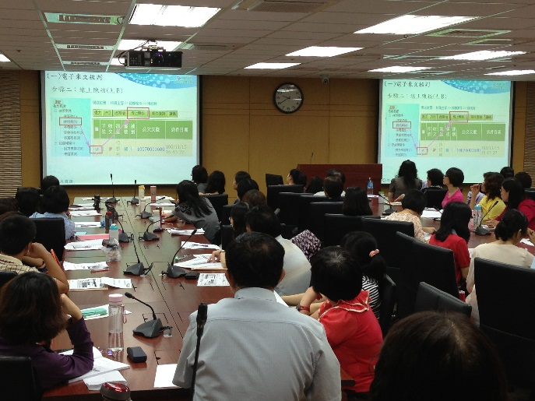
一、公文檔案電子化
(一)公文處理電子化
目前市府公文電子交換使用率已達98%，符合行政院要求70%以上。
公文管理教育訓練
Notes:
公文是市政運作基礎，為了更迅速、更節能，近年來本市努力在各機關推動公文電子交換、線上簽核。

Slide 4
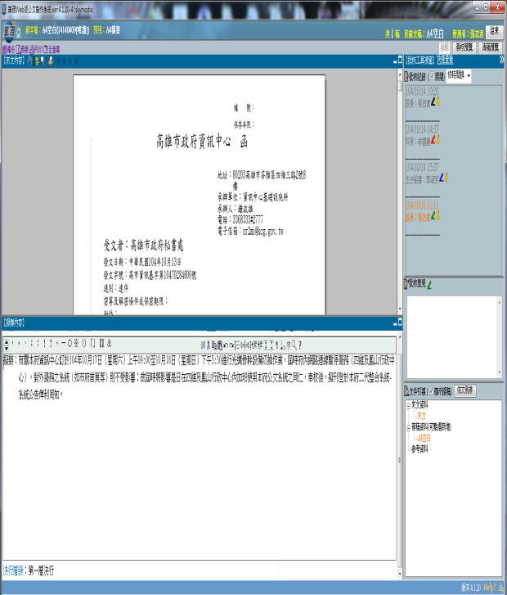
(二)積極實施線上簽核
電子公文減少了紙類使用，每年平均保護3000棵樹，精簡560萬元。
學校版公文系統
機關版公文系統

Slide 5
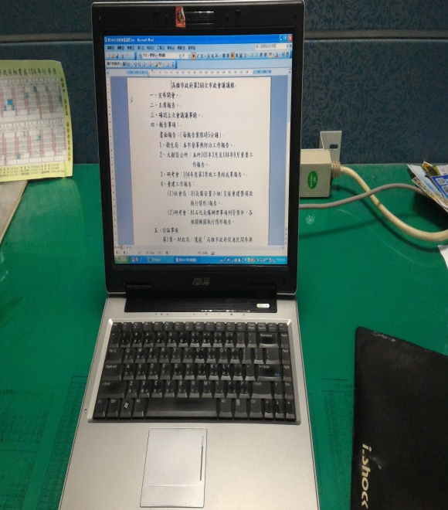
(三)市府公報e化
啟用「高雄市政府電子公報資訊網」，本期計出刊61期，909則電子公報。
(四)市政會議e化
市府首長每週進行的市政會議，也以「無紙化」為原則方式進行。

Slide 6
(五)歷史檔案移交
歷史檔案移交權管機關，落實檔案應用管理。
歷 史 檔 案 移 交 | 已完成 件 數 | 全部件數
原高雄縣政府部分 機關檔案移交 | 345萬 2,902件 | 約700萬件
原高雄市政府部分局處永久檔案移交案 | 11萬7,647件 | 190萬 8,888件
資料日期：104.08.31止
Notes:
檔案保存了市政運作的歷程，為時代發展的證物之一，為了讓檔案不會束之高閣，而是有更專業的保存管理運用，本處自101年底開始進行檔案移交，每年均訂定移交時程及完成比例，將檔案回歸於各局處。

Slide 7
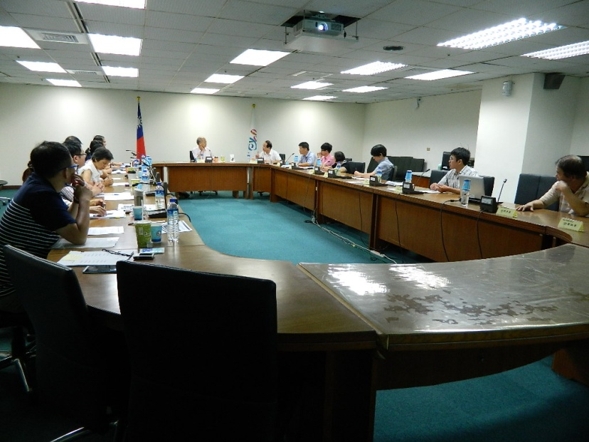
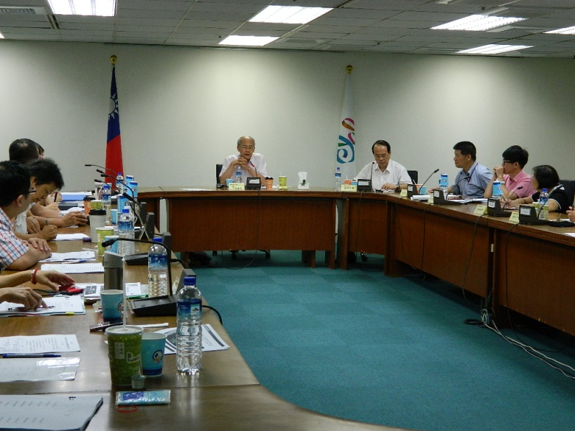
（六)檔案管理流程檢視
國家發展委員會檔案管理局至本府進行檔案管理、移交等作業程序訪視，並以實地輔導方式，協助改善、精進本府檔案管理業務。
Notes:
為鼓勵各機關積極推動檔案管理制度，提升檔案管理績效並表彰績效卓越之機關與個人，配合中央國發會檔管局進行全國金檔獎、金質獎選拔，也於本府各機關進行機關與個人檔案保存的獎勵，今年更首度創新評獎方式，邀請府外委員包含資訊、鑑定及實務領域的專家、學者，期許給本市檔案管理更專業的評選，更客觀的推薦。
今年評選結果薦送五個機關（勞工局、捷運局、新興地政事務所、鹽埕地政事務所、楠梓地政事務所）參加國發會檔管局的第13屆金檔獎複評；薦送市府同仁勞工局紀惠文及路竹地政事務所張詠怡參加金質獎選拔

Slide 8
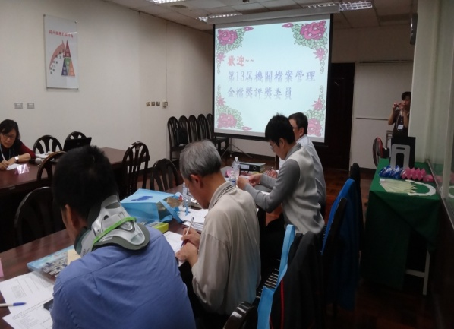
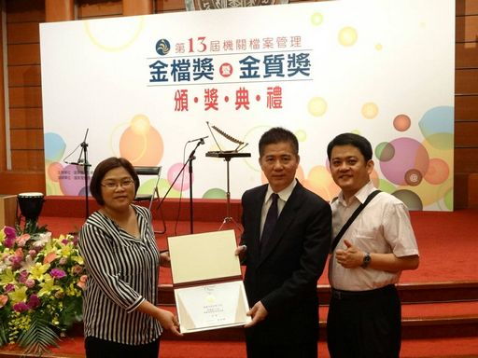
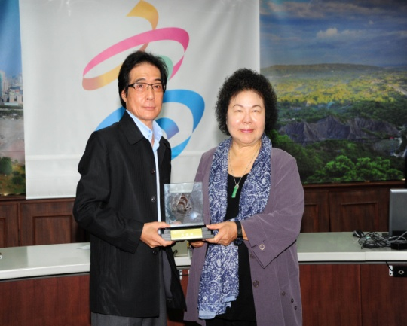
（七)辦理金檔獎及金質獎評獎
1.意義
鼓勵各機關積極推動檔案管理制度，提升檔案管理績效，並表彰績效卓越之機關與個人。
2.金檔獎與金質獎評獎
(1)薦送本府機關參加第13屆金檔獎評選。
(2)由勞工局及地政局新興地政事務所榮獲金檔獎。
(3)地政局路竹地政事務所張課員詠怡榮獲績優檔案管理人員金質獎。
本府初評遴選過程
金檔獎頒獎典禮
勞工局獻獎
Notes:
為鼓勵各機關積極推動檔案管理制度，提升檔案管理績效並表彰績效卓越之機關與個人，配合中央國發會檔管局進行全國金檔獎、金質獎選拔，也於本府各機關進行機關與個人檔案保存的獎勵，今年更首度創新評獎方式，邀請府外委員包含資訊、鑑定及實務領域的專家、學者，期許給本市檔案管理更專業的評選，更客觀的推薦。
今年評選結果薦送五個機關（勞工局、捷運局、新興地政事務所、鹽埕地政事務所、楠梓地政事務所）參加國發會檔管局的第13屆金檔獎複評；薦送市府同仁勞工局紀惠文及路竹地政事務所張詠怡參加金質獎選拔

Slide 9
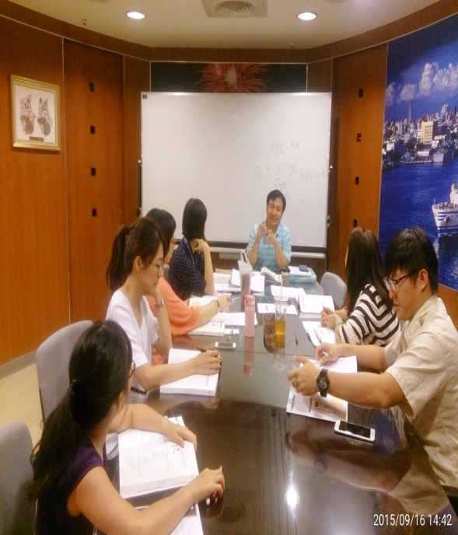
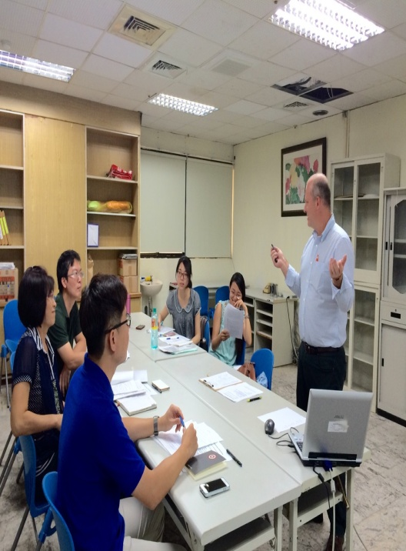
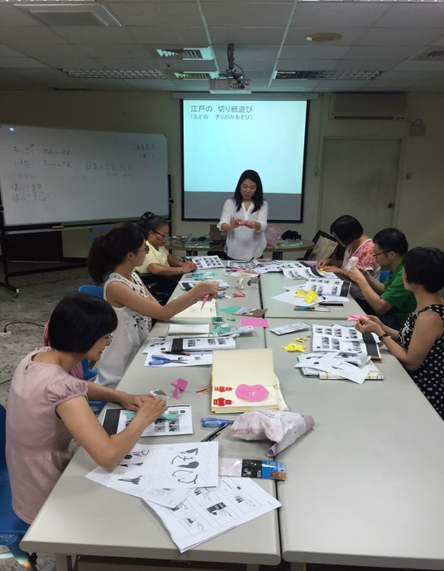
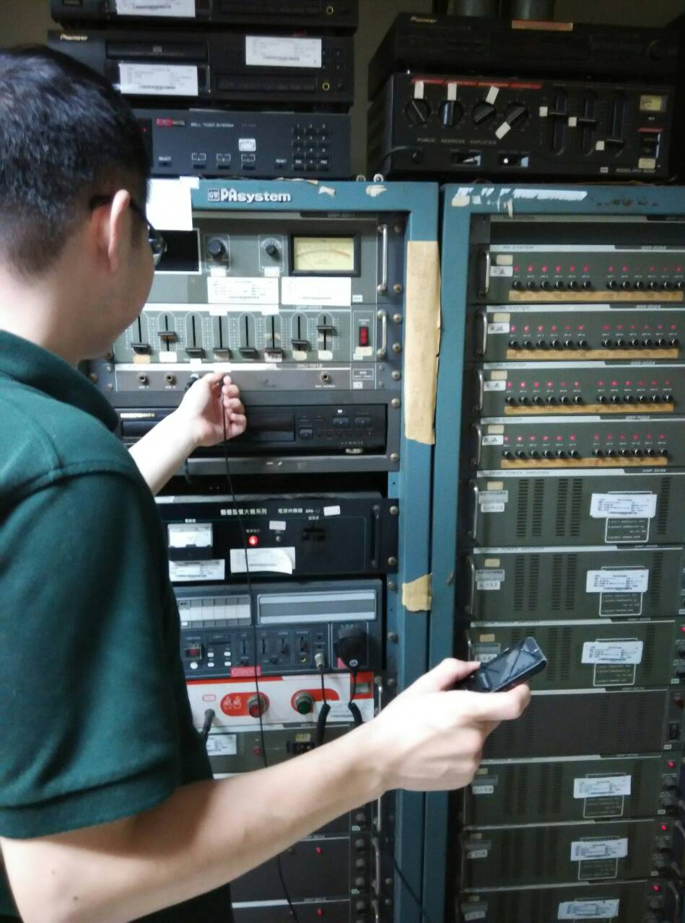
二、推動高雄國際化
(一)播放英語廣播、規劃外語課程：
播放英語廣播課程，供市府同仁與洽公民眾收聽學習。
開設日、韓、英語等訓練課程
Notes:
國際事務業務，將從國際接待提升成高雄市推動國際
化的核心，創造與國際更多元、更務實、更互惠的交流。
首先，提升市府同仁語文能力，從英日韓語言班為起點，
未來更將與高雄電台合作，透過空中教育方式提高公務同
仁、洽公民眾、接觸外語機會，以公務語言能力提升作為
擴大國際接觸能力的基礎。

Slide 10
(二)配合「2015國際港灣城
市研討會」辦理國際迎
賓：
期盼透過此一論壇平台，
進一步爭取與相關城市結
盟並深化各項交流業務之
合作關係。
法國馬賽副市長參加本市2015國際港灣城市研討會，並拜會陳菊市長
美國洛杉磯副市長參加本市2015國際港灣城市研討會，並拜會陳菊市長
Notes:
每年燈會市長都會舉辦聯合午宴歡迎來訪的姐妹市，今年首度擴大辦理，以高雄在地食材、地方文化演出，結合內門總舖師功夫，我們在亞洲新灣區的起點「高雄展覽館」，請今年來訪的國際友人吃辦桌，更擴大邀請與高雄往來密切的駐台或駐高使節、代表、高雄外僑組織負責人共享「高雄國際午宴」，這樣在地特色的辦理方式讓國際友人不只是吃到高雄、看到高雄、更是對高雄意猶未盡，未來每一年我們都將為高雄辦理這樣一場國際饗宴，成為高雄每年定期與國際人士聚會、對話的場合。
我們也透過邀請國際人士參與高雄市政活動來增強國際行銷和認同，所以繼去年「駐台使節參訪高雄市政暨推廣足球運動」，這個週六觀光局舉辦「內門宋江陣創意大賽」、我們也邀請美國AIT高雄分處、日本交流協會高雄事務所等駐高代表共赴內門宋江陣武林盛會、在廟埕品嚐內門飯湯。

Slide 11
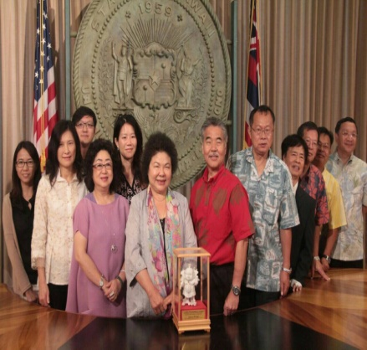
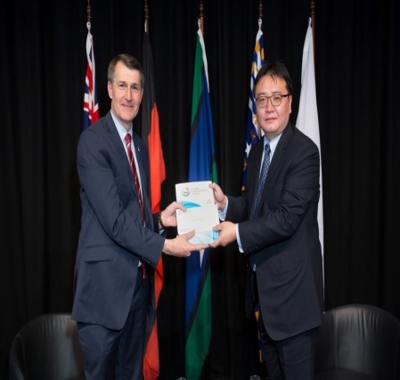
(三)城市外交與出席國際會議：
1.出訪美國夏威夷檀香山
2.參加2015亞太城市高峰會
許立明副市長率團參加2015亞太城市高峰會，並邀請布里斯本市參加「2016全球港灣城市論壇」
陳菊市長所領市府代表團於訪問美國夏威夷州時拜會州長

Slide 12
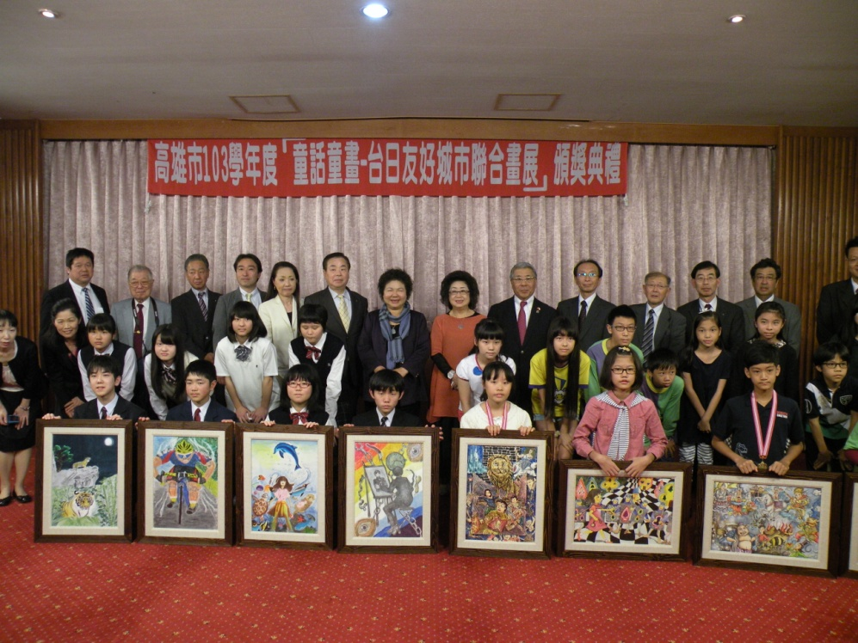
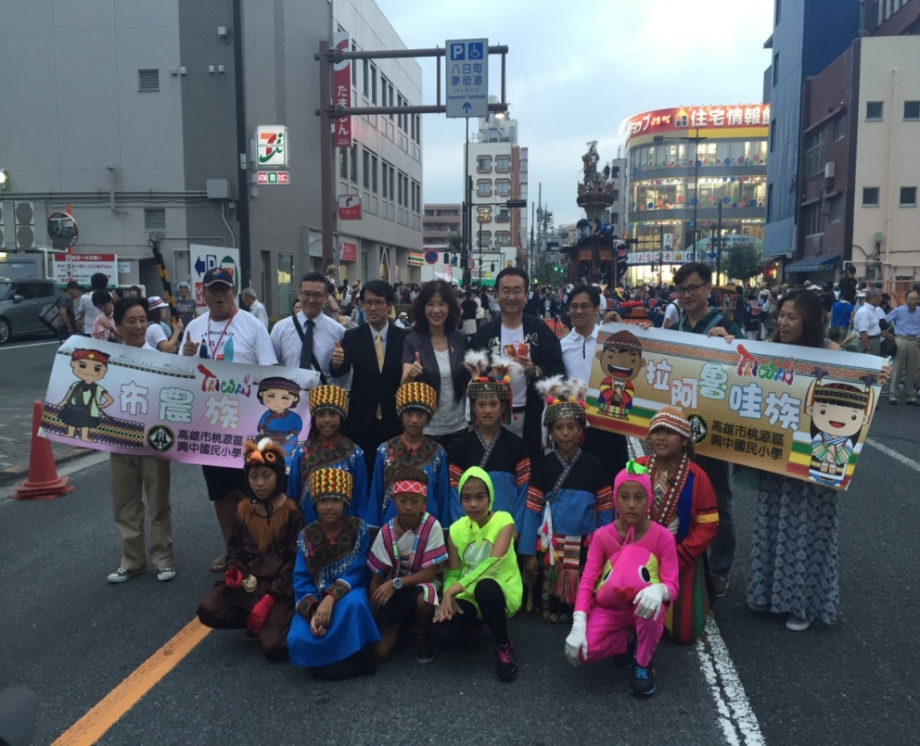
（四)提昇與姊妹市、友好城市交流之品質與頻率
1.協助局處與姊妹市交流
原民會率團參加日本八王子祭活動
教育局主辦參加八王子市舉辦「友好城市海外兒童畫展」
Notes:
提升與姐妹市交流的品質與頻率，就是進行各種實務交流，所以透過局處業務進行兩個城市間更有主題性的互動，感謝民政局率團參加日本八王子祭活動，文化局去年圖書總館開幕也創造了姐妹市參與的平台。

Slide 13
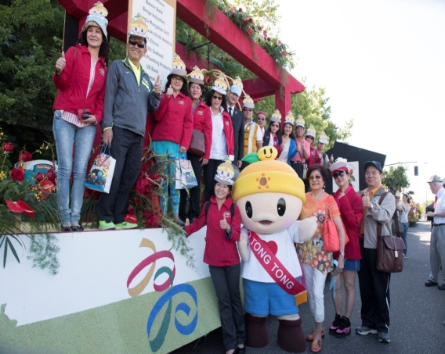
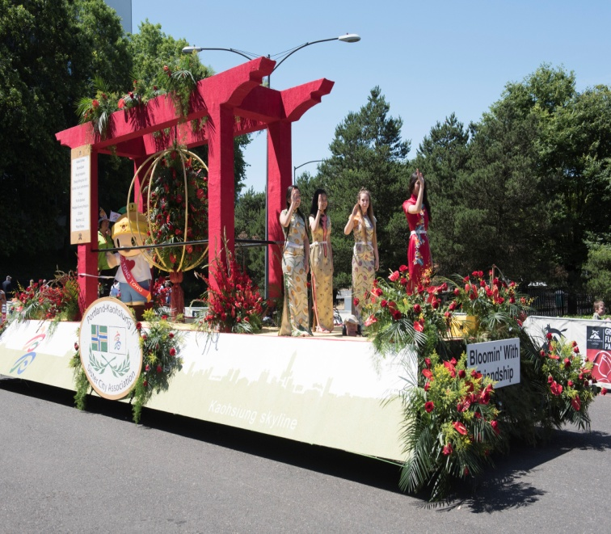
2.姊妹市交流實務化
(1)教育局、秘書處與農業局共同組團參加美國奧勒崗州波特蘭姊妹市第108屆玫瑰節慶活動
(2)本市議會康裕成議長於今年受封爵士頭銜並帶領議員共同參與。
(3)同行演出的樹德家商師生榮獲花車遊行行進樂團比賽總冠軍，並且勇奪龍舟競賽之國際友誼組冠
本市「型農」擔綱「高通通」隨行演出，另在花車上加入高雄「天際線」，花材使用了一半的火鶴花。
Notes:
我們也推動了觀光局、經發局同仁前往韓國釜山進行公務人力交換學習、本市第一科大學生參加「釜山未來領袖營」。

Slide 14
3.賡續推動與國際城市締結姊妹市或友好城市
(1)除現有姊妹市外，本處將增進與其他國際友 誼城市之交流，並視雙方城市規模、屬性及交流效益，賡續推動與國際城市締結姊妹市或友好城市。
(2)持續以「2016國際港灣城市論壇」為平台 ，推動與國際港灣城市建立合作關係
2016國際港灣論壇大會宣傳手冊
2016港灣論壇logo

Slide 15
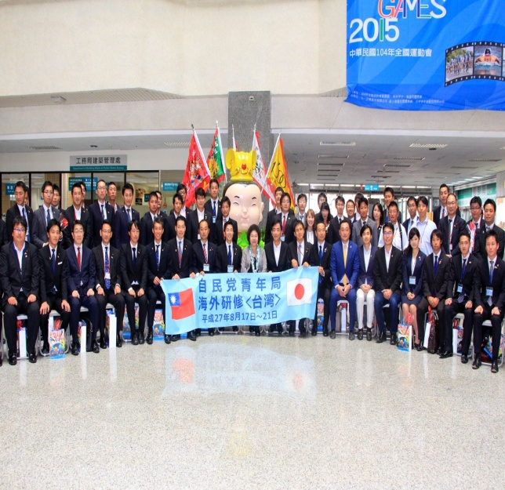
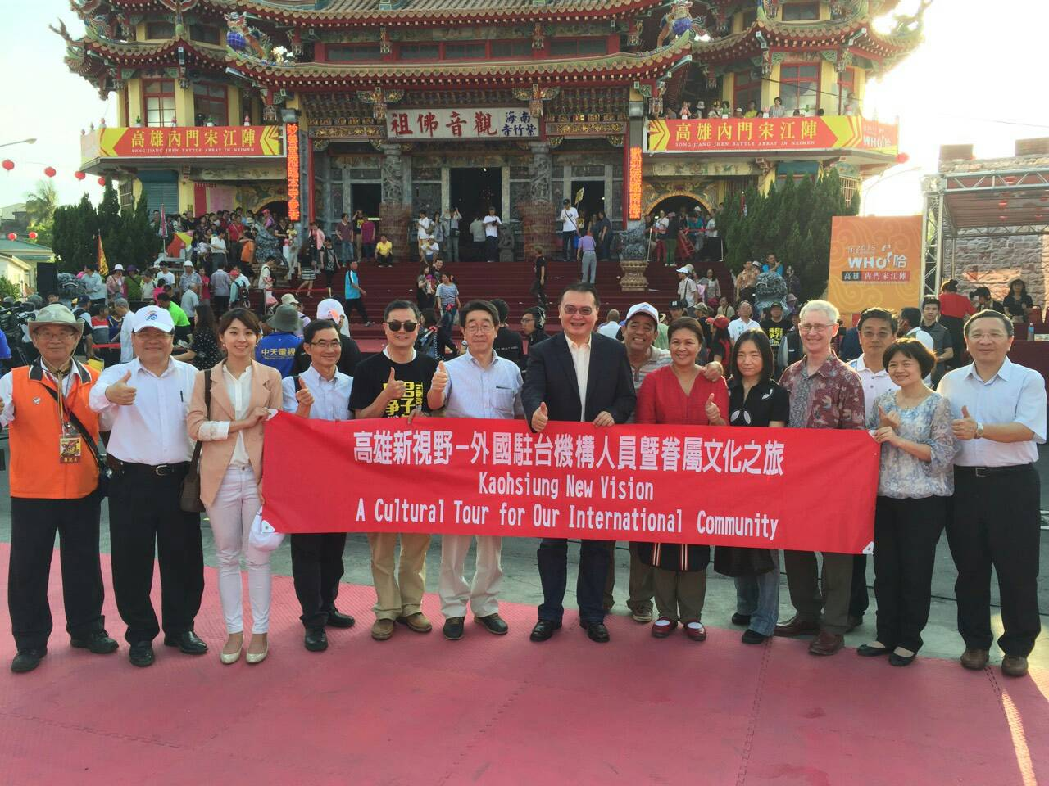
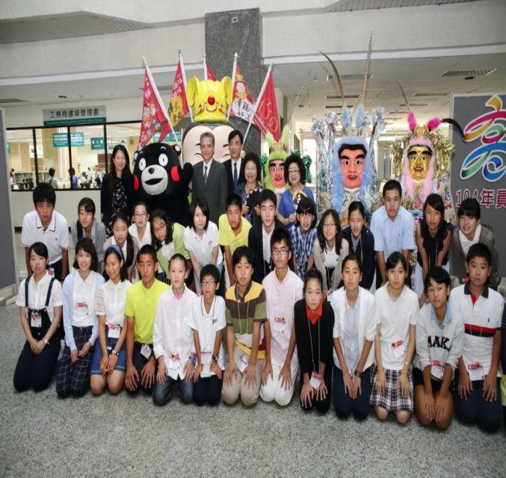
(五)提昇城市國際化能力及國際能見度
為協助各局處推動有關國際合作計畫，以靈活多元方式，開拓本府國際交流人才，更進一步與國際友好城市建立經貿、觀光、文化、教育、環保等廣泛而密切交流之管道。
熊本青少年大使拜會
高雄市政府
日本自民黨青年局代理局長牧原秀樹拜會本市陳菊市長
外國駐高機構人員暨眷屬文化之旅」：2015高雄內門宋江陣
Notes:
國際交流的3個主要收穫
一、透過城市友好與觀光局的努力，去年10月小港機場與
之前陌生的熊本開起每週3班定期包機，今年10月更
將推動定期航線，縮短兩市距離促進觀光農業等務實
往來。
二、高雄成為日本人海外旅遊成長率第2名的新興旅遊地
區。
三、去年81氣爆八王子、熊本與波特蘭等姐妹或友好城市
發動官方或民間捐款。

Slide 16
三、公務環境品質化
(一)加強集會場所之管理 利用
對外開放中庭、廣場、大禮堂及會議室等集會場所申請使用，營造友善城市意象。
Notes:
維管四維鳳山兩大行政中心是秘書處的本業，除了維繫高雄大部分市政運作，秘書處致力於其他公共空間（中庭、廣場），更為市民所用，更公共、共公益、更開放。

Slide 17
(二)落實照顧弱勢團體之社福政策
四維行政中心政策
1.由喜憨兒基金會經營咖啡小舖
2.「幸福‧童樂館」供兒童閱覽圖書及民眾洽公休憩
3.懷孕婦女親善停車位
4.由高雄市盲人福利協會經營「四維按摩便利棧」
鳳山行政中心政策
1.提供前棟大樓1樓中庭場地由市府勞工局委託喜憨兒 基金會設立庇護工場
2.懷孕婦女親善停車位
Notes:
鳳山四維兩行政中心保留一定空間委託弱勢團體經營，並配合市府鼓勵生育政策，廣設懷孕婦女親善停車位。

Slide 18
（三)營造安全進步公務空間
1.成立節約能源推動小組，辦理兩行政中心節約用電考核。鳳山行政中心新建(前棟)大樓，內政部核定頒發綠建築銅級標章。
2.改善「鳳山行政中心前、後棟大樓」場域行動通信品質，協調電信業者於鳳山行政中心共構建置4G基地台。
3.辦理兩行政中心「中央空調系統設備汰換工程」。
104年上半年
節電率、節水率
Notes:
兩大行政中心不只是公務空間，更是市政價值的呈現，所以除了例行的維修工作力保市民朋友在安全環境中洽公，我們也在空間改造上，去突顯本府致力於追求節能、跟上科技、保障弱勢公共參與和高雄迎向國際等市政目標。
為了推動市府空間呈現各種價值，我們逐步改善了無障礙空間來實現保護行動不便市民洽公及參與公共事務的權益。
中央空調汰換來追求節能效率提升；行政指標，逐步多語化，來迎接更國際化的高雄，另商請在地外語學院規劃行政中心各項指標外語化。

Slide 19
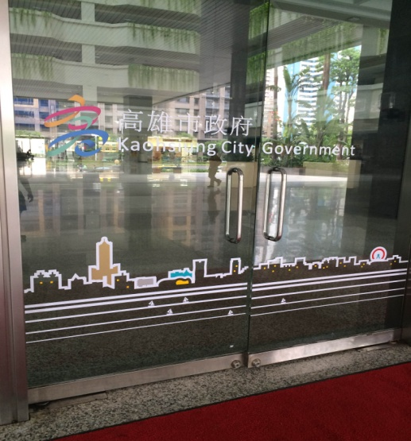
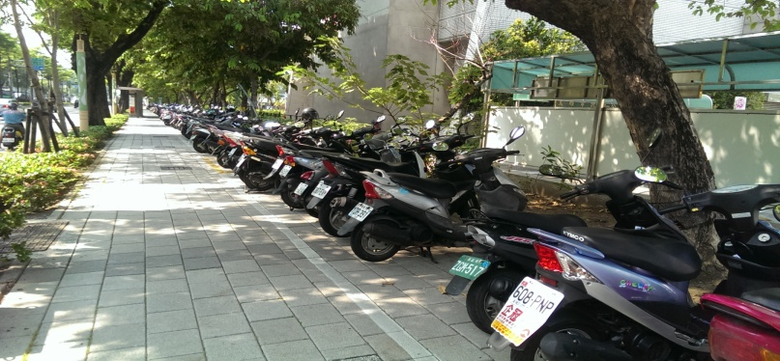
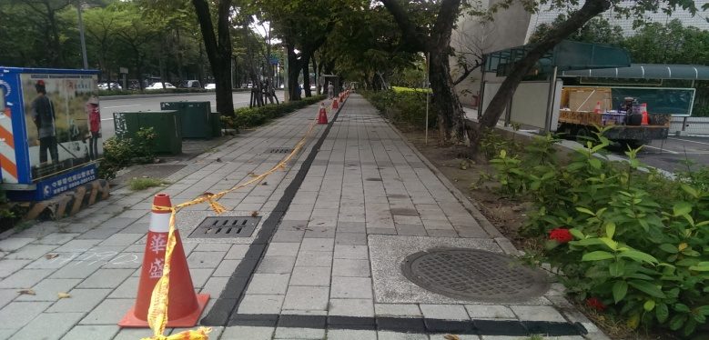
4.於四維行政中心門口呈現具城市特色天際線，並兼具提升安全效益。
5.恢復鳳山行政中心人行道通行權。
前
後
Notes:
兩大行政中心不只是公務空間，更是市政價值的呈現，所以除了例行的維修工作力保市民朋友在安全環境中洽公，我們也在空間改造上，去突顯本府致力於追求節能、跟上科技、保障弱勢公共參與和高雄迎向國際等市政目標。
為了推動市府空間呈現各種價值，我們逐步改善了無障礙空間來實現保護行動不便市民洽公及參與公共事務的權益。
中央空調汰換來追求節能效率提升；行政指標，逐步多語化，來迎接更國際化的高雄，另商請在地外語學院規劃行政中心各項指標外語化。

Slide 20
四、宿舍管理制度化
（一)首長宿舍管理及維護
（二)眷屬宿舍清查及管理
本處經管市有宿舍76間
Notes:
設有首長宿舍有35間，均花費相當人力維修，務求延長使用期限，節省公帑。
對於早年眷舍制度下所留下的40間宿舍，秘書處與財政局合作，依據「高雄市市有眷舍房地加速處理要點」，未於前年102年10月31日歸還眷舍之占住人，由秘書處清查、造冊，請財政局訴請歸還。此政策方向現已加速處理中，務求市有財產運用更正義，更有公共利益。

Slide 21
（三)收回眷(宿)舍空屋或空地之管理利用
1.已回收眷舍16間
（1）定期維管，確保環境清潔。
（2）依現況管理或計畫辦理報廢拆除。
（3）與機關合作：社會局輔具資源中心。
2.空地管理
部分騰出空地，為活化利用，提供鄰近機關借用，做為洽公車輛停車場、清潔機具停放場或美綠化環境等使用。

Slide 22
五、機要業務彈性化
(一)妥適安排行程
(二)聯繫處理建議及陳情案件效率化
1.建議或陳情案件能立即錄案，並移請有關單位迅速處理。
2.與研考會聯合服務中心協調合作，輔以線上即時服務系統，確實追蹤列管各項案件辦理情形。
Notes:
機要業務核心就是市長行程安排與陳情事件處理效能，結合研考會聯服中心進行追蹤列管，力求民意心聲獲得舒解和回應。

Slide 23
六、職工管理平權化
＊健全職工管理
1.職工精簡成效︰
依「高雄市政府事務勞力替代措施推動方案」規定，落實職工員額精簡政策。業務助理、約用人員及僱用工程員等亦以遇缺不補方式辦理精簡。
100年1月迄104年7月精簡率
Notes:
1.市府所屬機關學校職工與臨時人員共1萬0444人，進用上均
分別遵守「員額管控」、「出缺不補」原則，數額逐年降
低。
2.配合市府公車民營化政策，秘書處協助412位職工移撥，
也於今年1月份完成最後安置，務求職技工「壯有所用」。

Slide 24
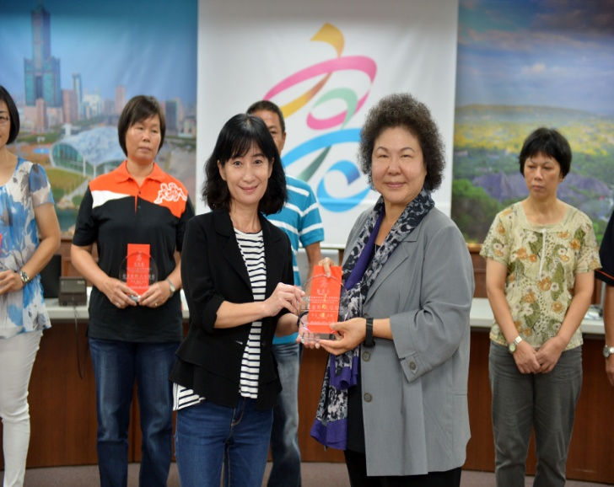
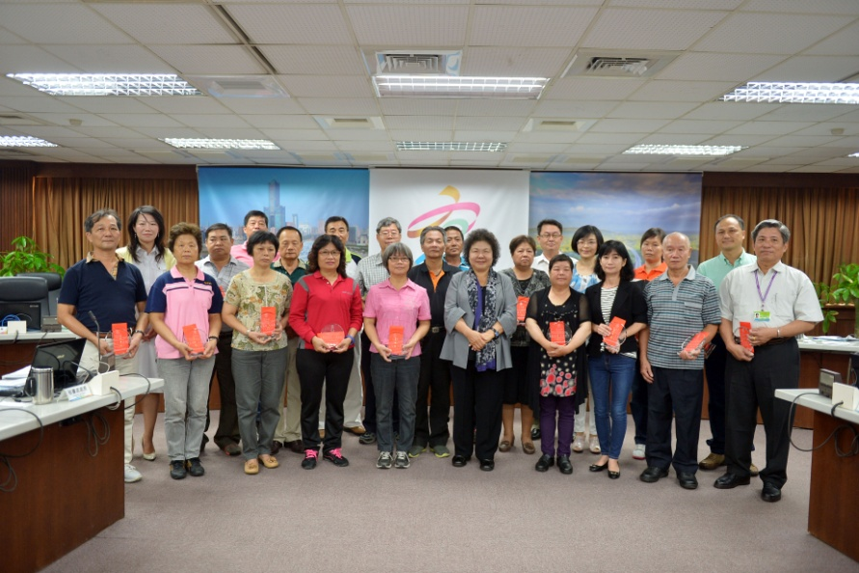
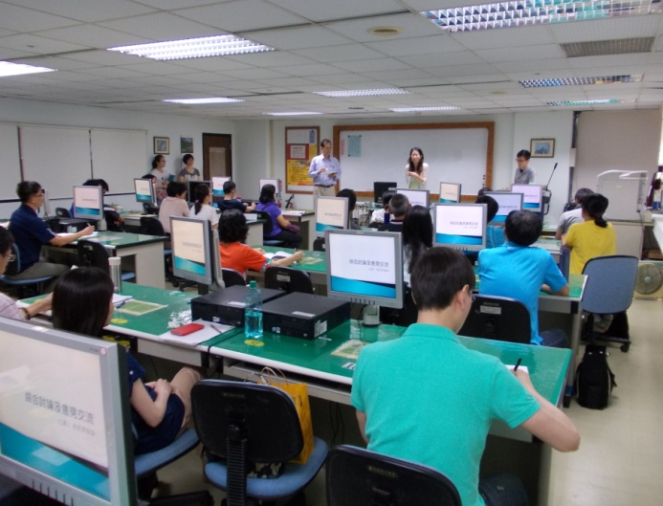
2.104年7月召開選拔評審小組會議，選拔103年度績優職工25人，並於9月市府市政會議中公開表揚。
3.104年6月辦理「職工管理研習會」2場次，受訓人員為市府各機關學校辦理職工業務之承辦人，合計62人參訓。
Notes:
增進基層公務同仁專業度和光榮感，也定期舉辦選拔績優職工表揚與管理階層受訓。

Slide 25
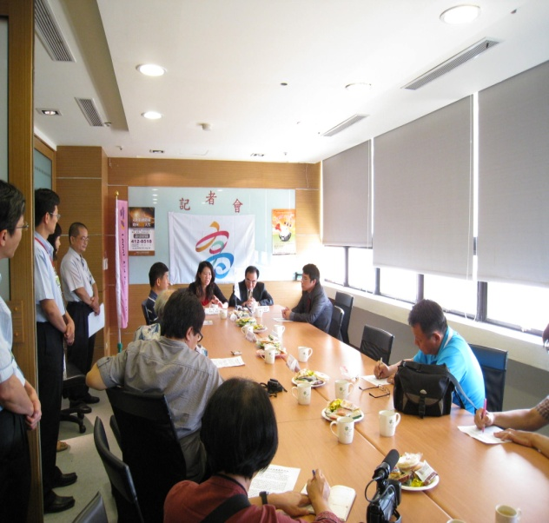
七、消費保護積極化
(一)召開市府消費者保護委員會
原每半年召開一次，有鑑於消費糾紛日益增加，為積極解決消費問題，增加為每3個月召開一次，必要時得召開臨時委員會議。
(二)債務清理法律諮詢駐點服務
為積極協助經濟上弱勢之卡債族重建生活，本處與財團法人法律扶助基金會合辦債務清理法律諮詢駐點服務，共計受理12場次，70人次。
法律諮詢駐點
服務記者會

Slide 26
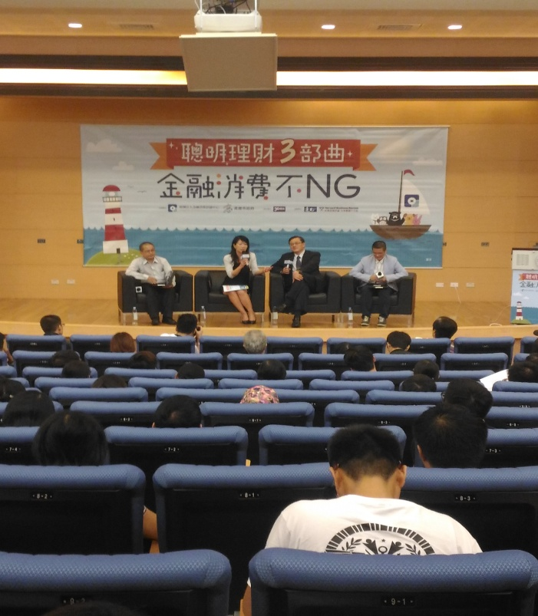
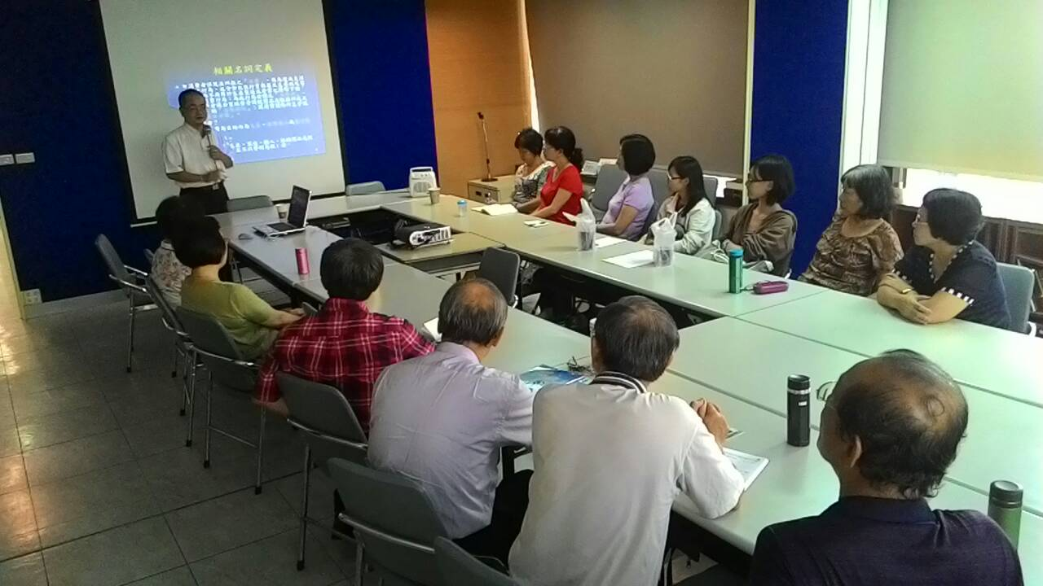
(三)辦理金融消費者宣導講座
結合財團法人金融消費評議中心於10月份辦理3場次講座。
(四)加強消費者保護教育宣導
本期消保官對機關、學校或民間團體，共宣導8場次。

Slide 27
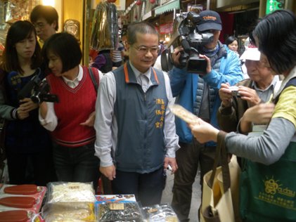
(五)受理民眾消費諮詢申訴調解案件
(六)積極辦理查察工作
本期消保官會同市府相關目的事業主管機關，進行查察工作，共進行27次查核。
消 費 保 護 | 件
消費電話諮詢 | 3,671
現場諮詢 | 258
第一次申訴 | 1,775
第二次申訴 | 582
消費爭議調解委員會議 | 99
三鳳中街查核
Notes:
消費意識抬頭，市府提供申訴調解管道，讓市民朋友在處理消費糾紛減少「小蝦米對抗大鯨魚」的無力感，本府消保室持續受理各項消費咨詢調解，也會同本府各業務局處進行主動查核，去年餿水油等食安危機，更參與機關稽查與民眾團體訴訟登記等，未來將結合南台灣其他縣市政府消保機關，在重大食安、消費爭議事件中共同立場、集體行動。

Slide 28
結語
秘書處自期各業局處衝刺市政時最好的後援單位，善用科技，以精簡物力、資源，提升服務，協助市政運作更密合、更進步。
感謝 貴會鼎力支持與協助，使本處業務順利推展，以上報告為秘書處近半年努力方向，期待議員給予指教，隨時以更新的民意，更新本處執行效能，謝謝。
敬祝
召集人、副召集人、各位議員女士、先生
平安喜樂 大會圓滿成功！

